Slide 1
Przeciwdziałanie narkomanii
Narkotyki a Rodzice
Analiza badań ankietowych
Konferencja 16.05.2017
Maria Nagaba-Wójcik

Slide 2
Rodzice dzieci w wieku 14-17lat
Wiek badanych
30-40 lat-24%
40-50 lat-59%
50-60lat-17%
Wykształcenie
Średnie-36%
Wyższe-25%
Zasadnicze zawodowe-23%
Pomaturalne- 13%
podstawowe-3%

Slide 3
92% rodziców uważa, że zna zjawisko narkomanii
8% pisze, że nie ma wiedzy na temat narkomanii
Poziom wiedzy
41% na poziomie średnim
24% na poziomie wystarczającym
27% na poziomie dobrym
8% na poziomie niskim

Slide 4
Wiedza rodziców pochodzi z takich źródeł jak:
Media-48%
Ze szkoły dziecka-23%
Od znajomych-16%
Od policji-7%
Kościoła-2%
Poradni Psych-Pedagog.-2%
MOPR- 1%

Slide 5
Rozpoznanie brania przez dziecko narkotyków
32% rodziców stwierdziło, że nie potrafiłoby rozpoznać czy dziecko zażyło narkotyki
68% uważa, że rozpoznałoby takie zjawisko

Slide 6
Uzależnienia w rodzinie
19% rodziców napisało, że w ich rodzinach były uzależnienia(alkohol, narkotyki, hazard, leki)
81% stwierdziło, że nie było uzależnień
Rodzice chcieliby pogłębić wiedzę o uzależnieniach w 71%
Najwięcej osób chciałoby się dowiedzieć o uzależnieniach od internetu, następnie o narkotykach i alkoholizmie

Slide 7
Relacje rodzic - dziecko
Rodzice ocenili swoje relacje z dziećmi następująco:
Dobre-57%
Bardzo dobre-36%
Słabe-4%
Konfliktowe-3%
Uważają także, że dzieci chętnie rozmawiają z nimi o swoich problemach- 77%
Rzadko rozmawiają-22%
Nigdy nie rozmawiają-1%

Slide 8
Wiedza rodziców o problemach dzieci
78% rodziców pisze, że ich dzieci nie mają problemów szkolnych i rodzinnych
16% nie wie czy mają problemy
6% wie o problemach swoich dzieci
------------------------------------------------------
Młodzież napisała, że przeżywa problemy szkolne-17% i rodzinne-9%

Slide 9
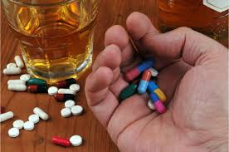
Czy Pani/ Pana dziecko zna skutki używania narkotyków?
Tak odpowiedziało 87%
Nie wiem-12%
Nie-1%
-----------------------------------------------------------
Odpowiedzi młodzieży
Tak 79%
Nie 21%

Slide 10
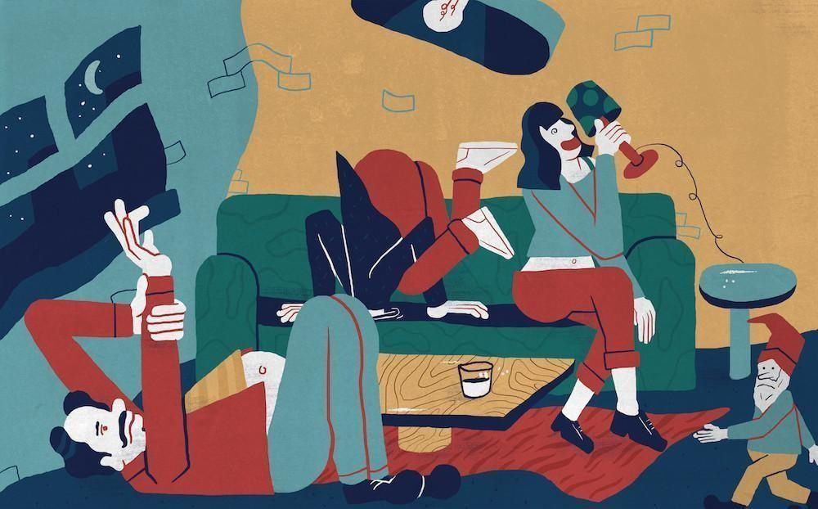
19% rodziców stwierdziło, że ich dzieci upiły się 2% rodziców napisało, że ich dziecko brało narkotyki

Slide 11
Wnioski
10% młodzieży uzależnia się od narkotyków
16% młodzieży biorącej narkotyki ma słabe i konfliktowe relacje z rodzicami
Tyle samo-16% rodziców nie wie o problemach swoich dzieci
17% młodzieży przeżywa problemy szkolne i 9% problemy rodzinne
Po narkotyki częściej sięgają uczniowie przeciętni i słabi

Slide 12
Wnioski cd.
Rodzice pomimo wiedzy na temat narkomanii(92%) i dobrych relacji z dziećmi (93%) nie zawsze potrafiliby rozpoznać czy dziecko brało narkotyki
Rodzice w dalszym ciągu zgłaszają zapotrzebowanie na wiedzę o narkomanii(31%) i uzależnianiu się młodzieży od internetu (33%)
2% rodziców wie, że ich dziecko brało narkotyki
19% rodziców przyznaje, że w ich rodzinach było uzależnienie (alkoholu, narkotyków, hazardu )

Slide 13
Dziękuję za uwagę

